Slide 1
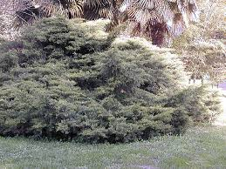
Génévrier rampant
Fait par Louis Lessard

Slide 2
Aussi appellé Juniperus horizontalis

Slide 3
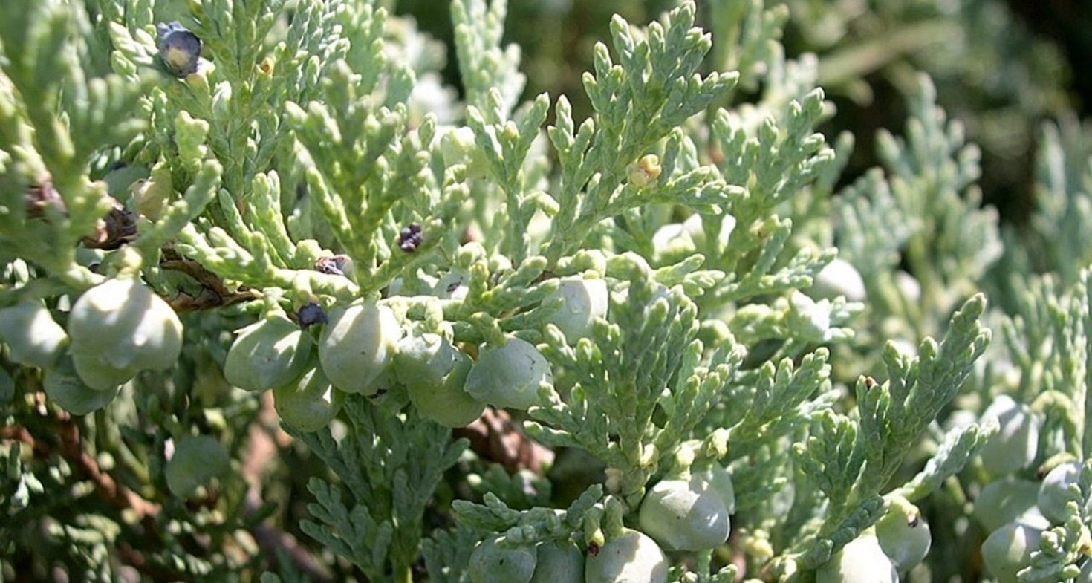
Il convient parfaitement en rocailles et en couvre-sol

